Slide 1
Управление муниципальных закупок
Ключевые изменения ФЗ№44 «О контрактной системе» на 2022-2024 годы

Slide 2
Реформа комиссий по осуществлению закупок
С 1 января 2022 г. все это многообразие комиссий упраздняется, останется просто «комиссия по осуществлению закупок». Минимальная численность комиссии — всего три человека3.
При этом членам комиссии законодательно разрешат участвовать в заседаниях с использованием систем видео-конференц-связи (разумеется, при условии соблюдения всех требований к защите государственной тайны). Это большой шаг навстречу прогрессу: в прежние годы нередко заседания с использованием систем видео-конференц-связи рассматривались как нарушение запрета на проведение заочных голосований.
Изменения в ст. 39 Закона № 44-ФЗ означают, что перед проведением в 2022 г. первой конкурентной процедуры по новым правилам заказчикам нужно будет заново определить состав комиссии по осуществлению закупок и порядок ее работы.

Slide 3
Вместо банковских гарантий — независимые гарантии
Банковская гарантия — это разновидность независимой гарантии (по сути, независимая гарантия, выданная банком). При этом круг лиц, которые могут выступать в качестве гарантов, согласно ст. 368 ГК РФ может быть любое лицо, которое принимает на себя по просьбе другого лица (принципала) обязательство уплатить указанному им третьему лицу (бенефициару) определенную денежную сумму в соответствии с условиями данного гарантом обязательства независимо от действительности обеспечиваемого такой гарантией обязательства.
С 1 января 2022 г. наряду с банками, включенными в перечень Минфина России, правом выдачи независимых гарантий для целей обеспечения заявок, исполнения контрактов и гарантийных обязательств будут наделены:
государственная корпорация развития «ВЭБ.РФ»;
фонды содействия кредитованию (гарантийные фонды, фонды поручительств), являющиеся участниками национальной гарантийной системы поддержки малого и среднего предпринимательства (региональные гарантийные организации)8, если участниками закупки могут быть только СМП, СОНКО;
Евразийский банк развития (если участник закупки является юридическим лицом, зарегистрированным на территории государства — члена ЕАЭС, за исключением РФ, или физическим лицом, являющимся гражданином государства — члена ЕАЭС, за исключением РФ).
При этом, вышеперечисленные субъекты (в т. ч. и банки, включенные в перечень Минфина России) станут субъектами контроля, в настоящее время банки не являются субъектами чьего бы то ни было контроля, несмотря на всю важность выполняемых ими в контрактной системе функций.

Slide 4
Новые правила обеспечения заявок
В настоящее время
С 1 января 2022 года
заказчики обязаны требовать обеспечение заявки при проведении конкурсов и аукционов «при условии, что НМЦК превышает 5 млн руб., если Правительством РФ не установлено иное».
Иное установлено Правительством РФ в постановлении от 12.04.2018 № 439, согласно которому обеспечение заявки нужно требовать, если НМЦК превышает 1 млн руб.
право заказчика не требовать обеспечения заявки, если НМЦК не превышает 1 млн руб., закреплено прямо в законе.
Новая формулировка четко проговаривает право заказчика не требовать обеспечения заявки при НМЦК меньше 1 млн руб. и распространяется на все конкурентные способы закупок, т. е. и на запрос котировок.

Slide 5
В случае подачи заявки организациям инвалидов и учреждениям/предприятиям уголовно-исполнительной системы размер обеспечения заявки будет составлять 0,5 % НМЦК. Закон не увязывает эту льготу с установлением в извещении о закупке особых преимуществ для таких участников закупки, предусмотренных ст. 28–29 Закона № 44-ФЗ: минимальный размер обеспечения заявки будет применяться во всех случаях подачи заявки льготными категориями участников закупки.
Срок действия гарантии, предоставляемой в качестве обеспечения заявки, сокращается с двух месяцев до одного.
С 1 января 2022 г. участник закупки для подачи заявки на участие в закупке будет выбирать с использованием электронной площадки способ обеспечения заявки путем указания реквизитов спецсчета или номера реестровой записи из реестра независимых гарантий. При этом в случае обеспечения заявки независимой гарантией оператор электронной площадки будет проверять не просто сам факт наличия такой гарантии в реестре, как сейчас, но и сумму гарантии и соответствие указанного в ней идентификационного кода закупки коду, указанному в извещении. Несоответствие гарантии по данным параметрам повлечет возврат заявки участнику, от которого она поступила.
Сроки выполнения оператором электронной площадки и банком, в котором открыт спецсчет участника закупки, действий, связанных с обеспечением заявки, будут значительно сокращены.

Slide 6
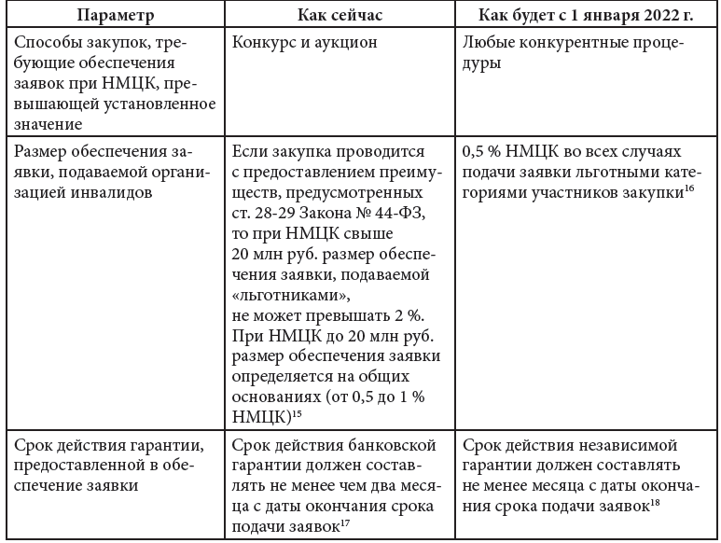
Сводный обзор всех изменений в нормах об обеспечении заявок

Slide 7
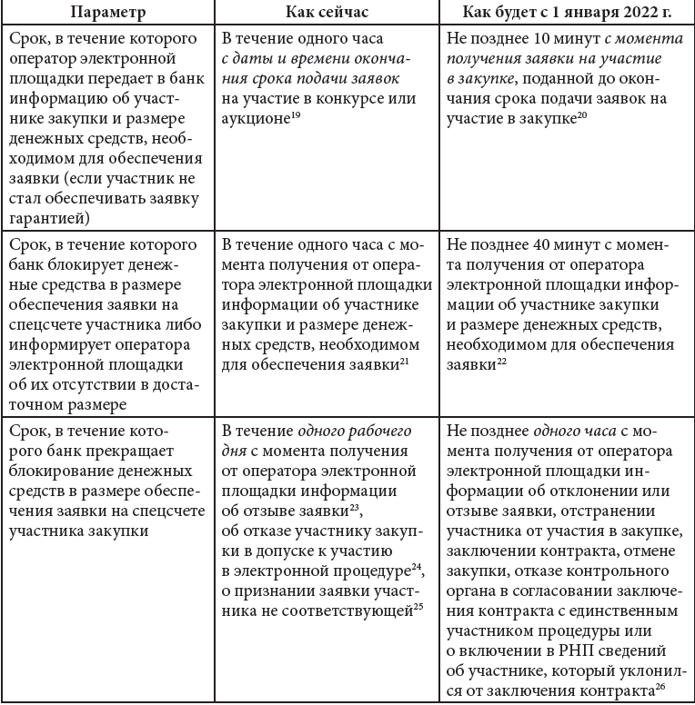

Slide 8
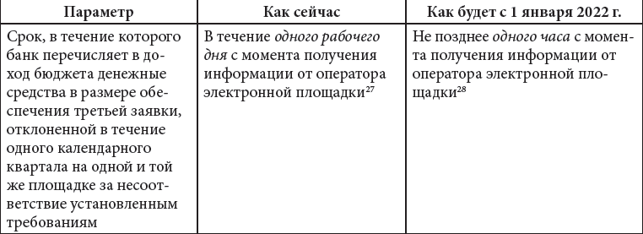

Slide 9
В ст. 44 Закона № 44-ФЗ впервые появится порядок удержания в доход бюджета суммы обеспечения заявки, представленного в виде независимой гарантии, в случае троекратного отклонения заявок одного участника в течение одного календарного квартала по причине их несоответствия требованиям извещения о закупке.
В этом случае оператор электронной площадки через 30 дней со дня публикации на площадке протокола рассмотрения заявок, содержавшего решение об отклонении третьей за квартал заявки, информирует заказчика, после чего заказчик должен будет в срок не позднее трех рабочих дней предъявить требование об уплате денежной суммы по независимой гарантии, предоставленной участником закупки2. Средства, как и сейчас, будут уходить в соответствующий бюджет бюджетной системы РФ, а не заказчику-«отклонителю».

Slide 10
Ужесточение антидемпинговых мер
В 2020 году минимально возможный размер обеспечения исполнения контракта был снижен с 5 до 0,5 % от НМЦК (или от цены контракта, предложенной участником закупки, если закупка проводилась исключительно среди СМП, СОНКО).
Предположим, заказчик объявил аукцион с НМЦК 20 млн руб., установив обеспечение исполнения контракта в размере 0,5 % от НМЦК, а участник закупки снизил цену более чем на 25 %. В этом случае при заключении контракта ему нужно будет предоставить обеспечение исполнения контракта, увеличенное в полтора раза, т. е. до 0,75 %. Очевидно, что такие антидемпинговые меры (0,25 % от НМЦК) вряд ли способны удержать кого-либо от демпинга.
С 1 января 2022 г. при проведении конкурсов и аукционов с НМЦК свыше 15 млн руб. в случае демпинга участник закупки должен будет предоставить обеспечение исполнения контракта в полуторакратном размере, но не менее 10 % от НМЦК (или от цены контракта, предложенной участником закупки, если закупка проводилась исключительно среди СМП, СОНКО).

Slide 11
Некоторые другие изменения, касающиеся обеспечительных мер
1. Требование об обеспечении исполнения контракта (далее — ОИК), заключаемого по результатам запроса котировок, станет правом заказчика независимо от НМЦК. В настоящее время заказчик вправе не требовать ОИК, только если НМЦК запроса котировок не превышает 500 тыс. руб.
2. Законодатель добавил, что размер обеспечения гарантийных обязательств может отсчитываться не только от НМЦК, но и от цены контракта, заключаемого с единственным поставщиком.
3. Условие независимой гарантии о праве заказчика на бесспорное списание средств со счета гаранта отныне будет сопровождаться оговоркой об отсутствии оснований для отказа в удовлетворении требования бенефициара, предусмотренных ГК РФ. И возникать такое право будет лишь в том случае, если гарант не исполнил в срок не более чем 10 рабочих дней требование заказчика об уплате денежной суммы по независимой гарантии, направленное до окончания срока ее действия (сейчас этот срок составляет 5 рабочих дней).
4. Вводится порядок действий с обеспечением исполнения контракта при изменении существенных условий контракта. Если заказчик требовал ОИК при проведении закупки и если изменения существенных условий контракта влекут возникновение новых обязательств поставщика, не обеспеченных ранее предоставленным ОИК, то изменения будут возможны только при условии предоставления контрагентом ОИК, адекватного изменяющимся условиям.
5. Предусматриваются существенные особенности обеспечения исполнения контрактов жизненного цикла.

Slide 12
Изменения в порядке предоставления преимуществ организациям инвалидов, учреждениям и предприятиям уголовно-исполнительной системы
Закон № 360-ФЗ приводит положения ст. 28, 29 Закона № 44-ФЗ в соответствие со здравым смыслом:
Закрепляется правило об увеличении на 15 % соответственно от цены контракта, предложенной участником закупки, от цены единицы товара, работы, услуги, определенной на основании предложения участника о сумме цен единиц товара, работы, услуги (при проведении закупки «без объема» в соответствии с ч. 24 ст. 22 Закона № 44-ФЗ).
Главное правило такого увеличения по-прежнему будет заключаться в том, что оно не может превышать НМЦК или начальные цены единиц товара, работы, услуги (в случае «закупки без объема»).
Также в ст. 28, 29 Закона № 44-ФЗ устанавливается запрет на объединение в один объект закупки товаров, включенных в перечень товаров, при закупке которых предоставляются преимущества, и не включенных в такой перечень.
Сейчас подобная формулировка предусмотрена только в Правилах предоставления преимуществ организациям инвалидов, утвержденных постановлением Правительства РФ от 15.04.2014 № 341. Для учреждений и предприятий уголовно-исполнительной системы аналогичной нормы нет.

Slide 13
Изменения в нормах о закупках у СМП, СОНКО
Начиная с 2022 года минимальный обязательный объем закупок у СМП, СОНКО увеличивается с 15 до 25 % от объема закупок, рассчитанного в соответствии с ч. 1.1 ст. 30 Закона № 44-ФЗ.
Отметим, что источником этого важнейшего нововведения является не Закон № 360-ФЗ, а принятый днем ранее Федеральный закон от 01.07.2021 № 277-ФЗ (далее — Закон № 277-ФЗ).
При этом, Закон № 360-ФЗ предусматривает важное терминологическое новшество: если участниками закупки могут быть только СМП, СОНКО, то это будет называться «преимуществом участникам закупки», а не «ограничением участия в закупке».
Участники такой закупки будут получать оплату за поставленные товары, выполненные работы, оказанные услуги в более сжатые сроки, чем сейчас.

Slide 14
Изменения в закупках у единственного поставщика
1. С 1 июля 2023 г. субъекты РФ лишатся права наделять учреждаемых ими хозяйствующих субъектов исключительной компетенцией на выполнение работ или оказание услуг, с тем чтобы впоследствии заказчики данного региона заключали с этими хозяйствующими субъектами контракты по п. 6 ч. 1 ст. 93 Закона № 44-ФЗ.
2. В п. 8 ч. 1 ст. 93 Закона № 44-ФЗ убрали увязку возможности заключения с единственным поставщиком контракта на оказание коммунальных услуг с наличием установленного тарифа.
3. Действие п. 23 ч. 1 ст. 93 Закона № 44-ФЗ распространили на работы по сохранению объектов культурного наследия (памятников истории и культуры) народов РФ. Также было добавлено, что не только услуги, закупаемые по данному пункту, должны оказываться указанному в норме третьему лицу, а не самому заказчику: теперь это правило распространено и на работы.
4. Внесены изменения в п. 30 ч. 1 ст. 93 Закона № 44-ФЗ (закупка товаров, работ, услуг для подготовки и проведения выборов, референдума, осуществления деятельности избирательной комиссии, комиссии референдума).
5. Добавлены четыре новых основания для закупки у единственного поставщика (п. 57–60 ч. 1 ст. 93 Закона № 44-ФЗ).
6. С 1 апреля 2023 г. предусматривается возможность заключения контракта по п. 2, 6, 17 ч. 1 ст. 93 Закона № 44-ФЗ с использованием ЕИС.
7. Но самое важное изменение, затрагивающее всех заказчиков без исключения, произошло в ч. 4 ст. 93 Закона № 44-ФЗ появилась безусловная обязанность заказчиков определять цену контракта, заключаемого с единственным поставщиком (далее — ЦКЕП), по общим правилам Закона № 44-ФЗ. Подчеркнем, что сказанное касается в т. ч. излюбленных заказчиками п. 4, 5 ч. 1 ст. 93 Закона № 44-ФЗ (как и вообще всех других возможных пунктов). При этом в случаях, предусмотренных п. 3, 6, 11, 12, 16, 18, 19, 22, 23, 30–35, 37–41, 46 и 49 ч. 1 ст. 93 Закона № 44-ФЗ, придется дополнительно обосновывать ЦКЕП по правилам Закона № 44-ФЗ и включать соответствующее обоснование в заключаемый контракт.

Slide 15
Электронное актирование приемки результатов исполнения контракта
Электронное актирование — одно из тех изменений, которые в наибольшей степени скажутся на повседневной работе заказчиков.
Электронное актирование будет обязательным при исполнении любых контрактов, заключенных по результатам проведения электронных процедур.
Документ о приемке должен будет формироваться поставщиком с использованием ЕИС в срок, установленный контрактом.
Содержание документа о приемке подробно раскрывается в многочисленных подпунктах п. 1 ч. 13 ст. Закона № 44-ФЗ (в ред. Закона № 360-ФЗ). Можно выделить следующие блоки сведений, заключаемых в документ о приемке:
• информация о заказчике;
• информация о поставщике;
• информация о закупке (ее идентификационный код);
• информация о результатах исполнения контракта (наименование, количественные и стоимостные показатели, сведения о стране происхождения товаров).
К документу о приемке могут прилагаться документы, которые считаются его неотъемлемой частью. При наличии противоречий между электронным документом о приемке и приложенными к нему документами приоритет будет иметь информация, содержащаяся в документе о приемке.

Slide 16
Документ о приемке, подписанный электронной подписью поставщика, не позднее одного часа с момента его размещения в ЕИС автоматически направляется заказчику. Дата его поступления заказчику определяется в соответствии с часовой зоной, в которой расположен заказчик.
После получения документа о приемке у заказчика две альтернативы:
1) либо подписать документ о приемке и разместить его в ЕИС;
2) либо сформировать с использованием ЕИС мотивированный отказ от
подписания документа о приемке с указанием причин такого отказа.
Выполняются эти действия в срок, установленный контрактом, но не позднее 20 рабочих дней, следующих за днем поступления документа о приемке.
Приемка может оформляться единоличным решением лица, имеющего право действовать от имени заказчика. В этом случае документ о приемке сразу подписывается усиленной электронной подписью указанного лица.
Но если приемка проводилась коллегиально, с формированием приемочной комиссии, то вначале документ о приемке (или мотивированный отказ от приемки) подписывается усиленными электронными подписями всех членов приемочной комиссии и только затем передается на подпись лицу, имеющему право действовать от имени заказчика.

Slide 17
Если приемочная комиссия включает членов, не являющихся работниками заказчика, то допускается подписывать документ о приемке или мотивированный отказ от его подписания без использования усиленных электронных подписей и ЕИС.
В этом случае вместо электронного документа о приемке в ЕИС размещаются электронные образы бумажных документов, подписанных членами такой приемочной комиссии.
В случае получения мотивированного отказа от подписания документа о приемке поставщик вправе устранить указанные в таком отказе причины и повторно направить заказчику документ о приемке. Датой приемки результатов исполнения контракта считается дата размещения в ЕИС подписанного заказчиком документа о приемке.
Закон предусматривает возможность внесения исправлений в электронный документ о приемке. Исправленный документ о приемке формируется и подписывается в ЕИС усиленными электронными подписями лиц, имеющих право действовать от имени сторон контракта.
Отметим, что в силу ч. 5 ст. 8 Закона № 360-ФЗ заказчики вправе применять электронное актирование при исполнении контрактов, которые были заключены по результатам закупок, извещения о проведении которых размещались в ЕИС до 1 января 2022 г. При этом с 1 января по 1 апреля 2022 г. электронные документы о приемке не будут размещаться на официальном сайте ЕИС.

Slide 18
Спасибо за внимание!

